Slide 1
О нарушениях, выявленных в ходе проведения независимой оценки качества условий осуществления образовательной деятельности организациями, осуществляющими образовательную деятельность, в части размещения информации на официальном сайте ОО в сети Интернет

Slide 2
Семинар «Выполнение требований законодательства к содержанию и форме представления сайта образовательной организации. О типовых нарушениях, выявляемых в ходе контрольно-надзорных мероприятий в части размещения информации на официальном сайте ОО в сети «Интернет»» от 19.12.2019 года
http://www.edu54.ru/videocast/view/158500

Slide 3
Результат независимой оценки качества условий осуществления образовательной деятельности организациями в 2019 году
(нарушения по представлению информации на официальных сайтах ОО в сети Интернет)
несоблюдение «Правил размещения на официальном сайте образовательной организации в информационно-телекоммуникационной сети «Интернет» и своевременном обновлении информации об образовательной организации», утвержденных постановлением правительства РФ от 17 мая 2017 года, №575;
отсутствие или некорректная работа блока по организации дистанционного способа обратной связи на сайте образовательной организации;
несоблюдение в полном объёме требований наличия альтернативной версии сайта образовательной организации для инвалидов по зрению в соответствии с ГОСТ Р 52872-2012 «Интернет-ресурсы. Требования доступности для инвалидов по зрению».

Slide 4
«Правила размещения на официальном сайте образовательной организации в информационно-телекоммуникационной сети «Интернет» и своевременное обновление информации об образовательной организации», утвержденные постановлением правительства РФ от 17 мая 2017 года, №575
Требования к структуре официального сайта ОО
Требования к срокам обновления информации на официальном сайте ОО
Структура и содержание официального сайта образовательной организации -
http://minobr.nso.ru/sites/minobr.nso.ru/wodby_files/files/wiki/2019/03/4_sayty_1.pdf

Slide 5
Нормативные правовые акты, регулирующие порядок рассмотрения обращений
Федеральный закон N 59 - ФЗ от 02.05.2006 (ред. от 03.11.2015) «О порядке рассмотрения обращений граждан Российской Федерации»
Указ Президента Российской Федерации от 17.04.2017 г. No171 «О мониторинге и анализе результатов рассмотрения обращений граждан и организаций»
Notes:
https://sever-it.ru/blog/kak-sformirovat-razdel-obrashcheniya-grazhdan-na-sajte-obrazovatelnoj-organizatsii

Slide 6
Примеры оформления модуля «Обращение граждан»
Подразделы модуля «Обращение граждан»:
Личный прием граждан.
Обращение на сайт.
Письменные обращения.
Информация о рассмотрении обращений.
Пример оформления раздела «Обращение граждан» https://sch5.edusite.ru/p26aa1.html
Пример локальной документации http://www.licey86.ru/files/polozh_obrasch_gr.pdf

Slide 7
Государственные и муниципальные образовательные организации обязаны вести версию сайта для слабовидящих с 1 января 2016 года
Требование прописано в следующих документах:
Письмо Федеральной службы по надзору в сфере образования и науки от 25 марта 2015 г. № 07-675: "Версия официального сайта для слабовидящих: ... образовательные организации должны обеспечить наличие альтернативной версии официального сайта образовательной организации в сети "Интернет" для слабовидящих".
Федеральный закон от 24.11.1995 N 181-ФЗ (ред. от 21.07.2014, с изм. от 01.12.2014) "О социальной защите инвалидов в Российской Федерации" (24 ноября 1995 г.) Статья 14: «Обеспечение беспрепятственного доступа инвалидов к информации».
Федеральный закон Российской Федерации от 31 декабря 2014 г. N 531-ФЗ "О внесении изменений в статьи 13 и 14 Федерального закона "Об информации, информационных технологиях и о защите информации" и Кодекс Российской Федерации об административных правонарушениях":
Федеральный закон Российской Федерации от 1 декабря 2014 г. N 419-ФЗ "О внесении изменений в отдельные законодательные акты Российской Федерации по вопросам социальной защиты инвалидов в связи с ратификацией Конвенции о правах инвалидов":
«Статью 10 Федерального закона от 9 февраля 2009 года N 8-ФЗ "Об обеспечении доступа к информации о деятельности государственных органов и органов местного самоуправления" (Собрание законодательства Российской Федерации, 2009, N 7, ст. 776; 2011, N 29, ст. 4291; 2013, N 23, ст. 2870) дополнить частью 6 следующего содержания: "6. Порядок обеспечения условий доступности для инвалидов по зрению официальных сайтов федеральных органов государственной власти, органов государственной власти субъектов Российской Федерации и органов местного самоуправления в сети "Интернет" устанавливается уполномоченным Правительством Российской Федерации федеральным органом исполнительной власти".
Конвенция о правах инвалидов

Slide 8
Требования к версии сайта для слабовидящих:
Требования записаны в ГОСТ Р 52872-2012 "Интернет-ресурсы. Требования доступности для инвалидов по зрению."
Основные положения ГОСТ:
Возможность изменить размер шрифта.
Возможность преобразовать все иллюстрации в черно-белый вариант, либо отключить иллюстрации.
Все иллюстрации должны иметь текстовое описание (в теге ALT).
Возможность смены фона страницы.

Slide 9
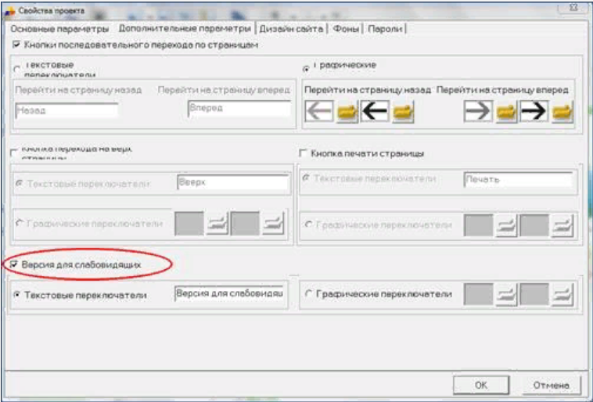
Создание версии для слабовидящих в
Конструкторе школьных сайтов
  Откройте а меню «Проект» пункт «Свойства проекта».
  Перейдите на закладку «Дополнительные параметры».
  Отметьте галочку «Версия для слабовидящих»:
  Теперь после конвертации появится кнопка «Версия для слабовидящих»

Slide 10
Спасибо за внимание!

